Slide 1
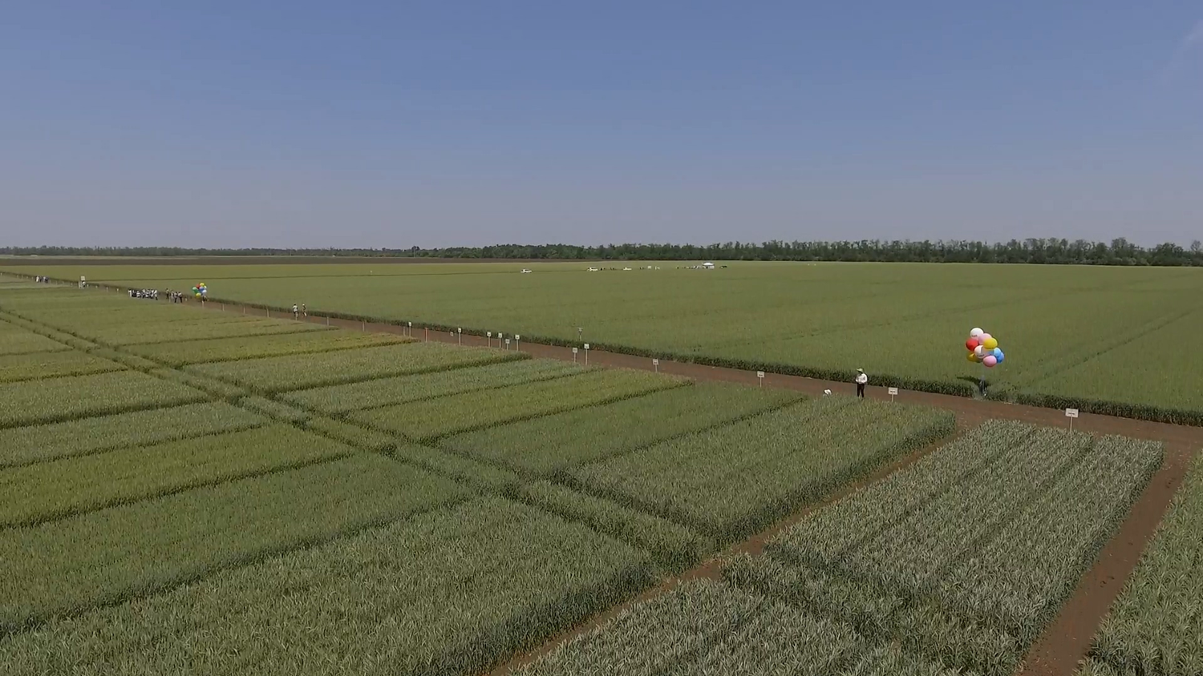
ФЕДЕРАЛЬНОЕ ГОСУДАРСТВЕННОЕ НАУЧНОЕ УЧРЕЖДЕНИЕ «НАЦИОНАЛЬНЫЙ ЦЕНТР ЗЕРНА ИМ. П.П. ЛУКЬЯНЕНКО»
КУБАНСКАЯ СЕЛЕКЦИЯ И СЕМЕНОВОДСТВО ФУНДАМЕНТ ПРОДОВОЛЬСТВЕННОЙ НЕЗАВИСИМОСТИ РОССИИ
БЕСПАЛОВА Л.А., заведующая отделом селекции и семеноводства пшеницы и тритикале, академик РАН

Slide 2
ФАОСТАТ на 2012 год площадь посевов пшеницы в мире составила 215,5 млн. га – это самая большая площадь среди всех сельскохозяйственных культур.
Лидеры по выращиванию пшеницы – Китай, Индия, США, Франция и Россия.
По данным к 2050 году цена на пшеницу, по сравнению с 2000 годом, вырастет втрое: с $113 за тонну до $334 за тонну, но уже в прошедшем году цена поднималась выше 450 $.
2

Slide 3
Выживание, благополучие человечества зависит от:
сумеем ли мы накормить человечество?
сбережем ли биологические ресурсы?
сохраним ли экологическое равновесие биосферы?
улучшим ли «среду обитания», «качество пищи» и «качество жизни»?
3

Slide 4
В 2022-2023 годах Россия может увеличить экспорт пшеницы до 50 млн тонн (В.В. Путин)
4

Slide 5
Мировое производство зерна пшеницы достигает 780 млн.т.
Валовый сбор зерна:
в РФ – 121 млн. т.,
в Краснодарском крае – 15.5 млн. т.;
Валовый сбор зерна пшеницы:
в РФ – 75,9 млн. т.,
в Краснодарском крае – 10,61 млн. т.;
Площади пшеницы:
в РФ – 28,4 млн. га,
в Краснодарском крае – 1,63 млн. га;
Урожайность пшеницы:
в РФ – 2,47 т/га,
в Краснодарском крае – 6,49 т/га
КРАЕВОЕ СОВЕЩАНИЕ, 07.06.22
5

Slide 6
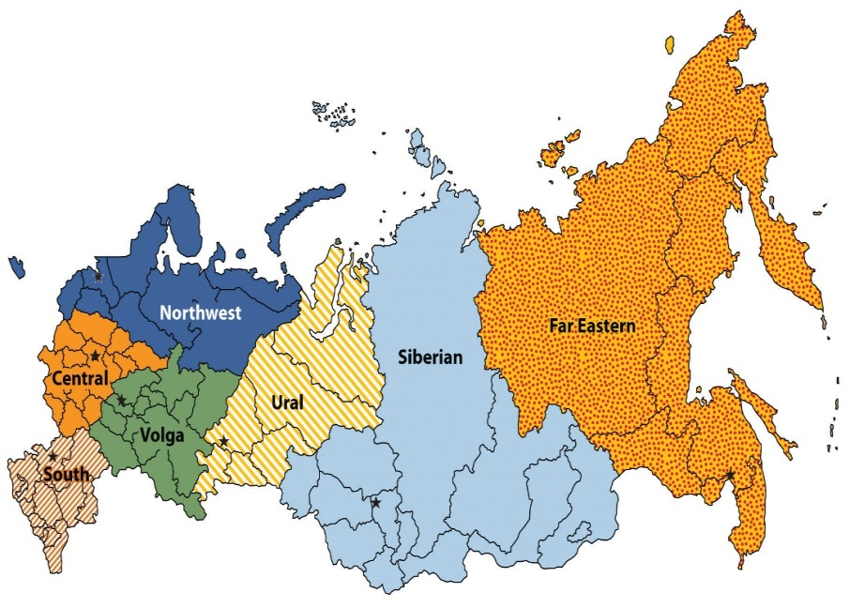
Основные регионы производства пшеницы в РФ
Количество реализованных сортов:
Озимая мягкая: 366
Твердая озимая: 30
Мягкая яровая: 246
Твердая яровая: 61
Тритикале озимая: 96
Тритикале яровая: 20
92% всех реализованных сортов созданы НИИ РФ
площадь: 4.1 млн.га
урожайность: 3.7 т/га
доля: 19%
площадь: 7.6 млн/га
урожайность: 4.2 т/га
доля: 40%
площадь: 6.8 млн.га
урожайность: 2.1 т/га
доля: 18%
площадь: 2.4 млн га
урожайность: 1.67 т/гa
доля: 5%
площадь: 6.6 млн/га урожайность: 1.6 т/га
доля: 13%

Slide 7
Урожайность озимой пшеницы в Краснодарском крае в XXI веке, ц/га
7

Slide 8
Рост урожайности пшеницы озимой в
ОАО АФП "Нива" Каневского района за 2001-2019 г.г.
8

Slide 9
Сорта пшеницы и тритикале Национального Центра зерна им. П.П. Лукьяненко, допущенные к использованию в производстве
Год допуска | Пшеница мягкая | Пшеница твердая | Тритикале
2017 | Алексеич, Безостая100, Вид, Сварог, Жива, Веха, Велена | Одари | Хлебороб
2018 | Степь, Граф, Ваня, Маркиз, Дуплет, Караван | Ясенка | Сергий
2019 | Видея, Герда, Кавалерка, Собербаш, Тимирязевка 150 | Янтара | Тихон, Трудяга
2020 | Ахмат, Гомер, Еланчик, Илиада | Ярина, Триада | Уллубий, Гирей, Савва
2021 | Шарм, Бумба, Классика, Россыпь, Стиль 18, Памяти Шатилова, Таулан, Хамдан | Здрава | Венец, Гольдварг, Тимур,
2022 | Агрофак 100, Кубань, Лео, Миг, Монэ, Федор, Школа | Ядрица | Илия,Слон Орден
9

Slide 10
Впервые в 2022 году допущены к использованию в производстве:
сорта пшеницы мягкой озимой: Кубань, Монэ – по 6 региону РФ; Агрофак 100, Миг, Фёдор – по 5, 6 регионам; Школа – по 5, 6, 7, 8 регионам;
мягкой альтернативного образа жизни: Лео – по 6 региону;
мягкой яровой: Тая – по 3, 4 регионам;
твердой озимой: Синьора – по 5, 6, 8 регионам;
твердой яровой: Ядрица – по 6 региону;
тритикале озимой: Слон, Илия – по шести регионам;
Сорт озимой тритикале Тихон включен в ГосРеестр Р.Беларусь;

Slide 11
Научная новизна исследований, 2021г.
Созданы и переданы на ГСИ новые сорта:
пшеницы мягкой озимой: Буран 88, Энергия, Гелиос 15, Сотка, Цаца, Парсек, НИЛ, Милаша;
Союз 22 (совместно с Курским ФАНЦ), Балкария (совместно с ИСХ КБНЦ РАН), Версия (совместно с
НИИ ЦЧЗ им. Докучаева)
мягкой яровой: Блеск, Мадам;
твердой озимой: Белка;
твердой яровой: Воля;
тритикале озимой: Лука; Югория (совместно с ИСХ КБНЦ РАН)

Slide 12
Приоритеты селекции и семеноводства
Высокая продуктивность сортов
Устойчивость к абиотическим и биотическим стрессам
Ресурсо – и энергоэффективность
Мощное ускоренное семеноводство

Slide 13
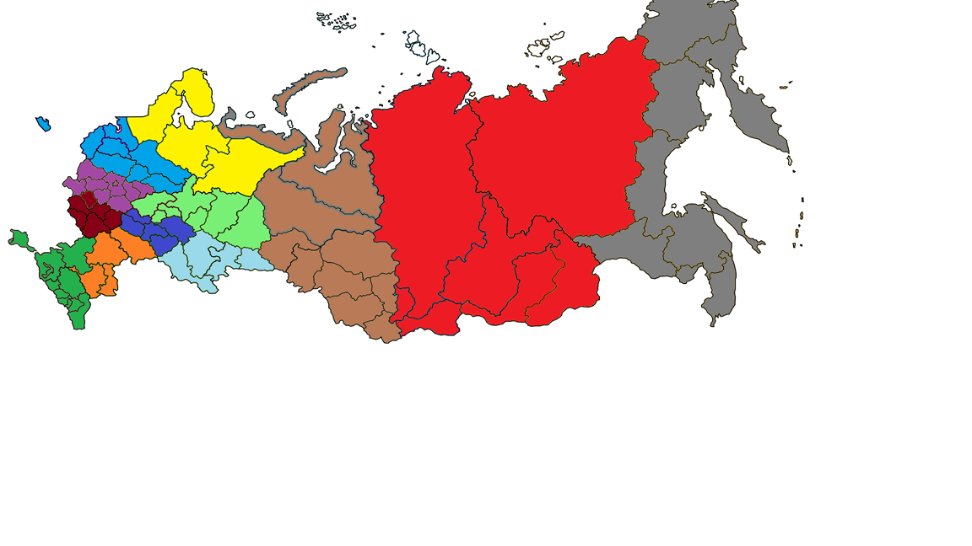
Карта районирования сортов НЦЗ им. П.П. Лукьяненко
2
2
2
1
10
32
7
2
2
39
13
137
4
Регион допуска | Допущенных к использованию
(1) Северный | 1
(2) Северо-Западный | 2
(3) Центральный | 10
(4) Волго-Вятский | 7
(5) Центрально-Черноземный | 32
(6) Северо-Кавказский | 137
(7) Средневолжский | 13
(8) Нижневолжский | 39
(9) Уральский | 4
(10) Западно-Сибирский | 1
(11) Восточно-Сибирский | 2
(12) Дальневосточный | 2
13

Slide 14
Результаты ГСИ сорта Тихон в Республике Беларусь, 2020-2021 гг.

Slide 15
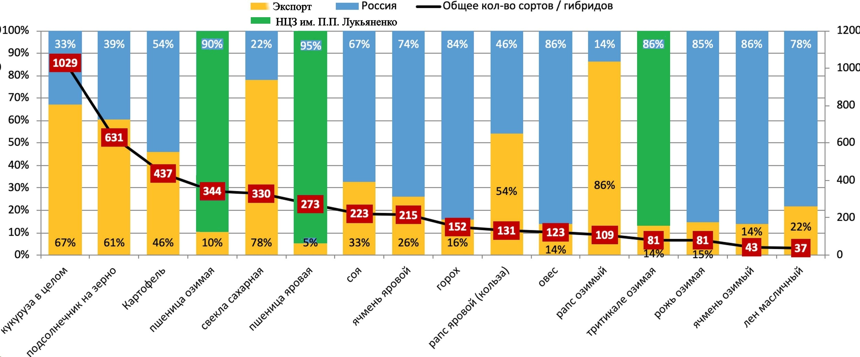
Государственный реестр Допущенные сорта и гибриды
Импорт
15

Slide 16
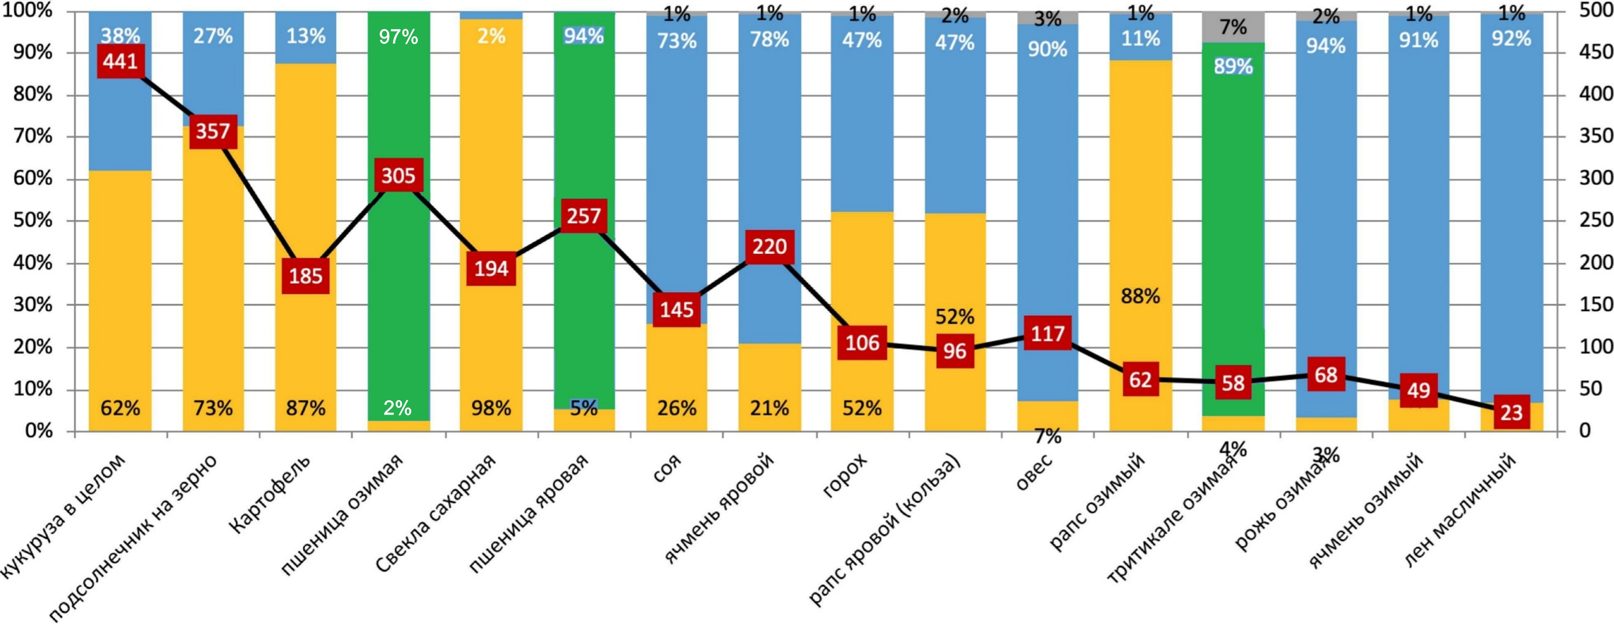
% посевных площадей и количество уникальных сортов на полях
НЦЗ им.П.П.Лукьяненко
импорт (% га) Россия (% га) нет информации (% га) Общее кол-во сортов / гибридов
16

Slide 17
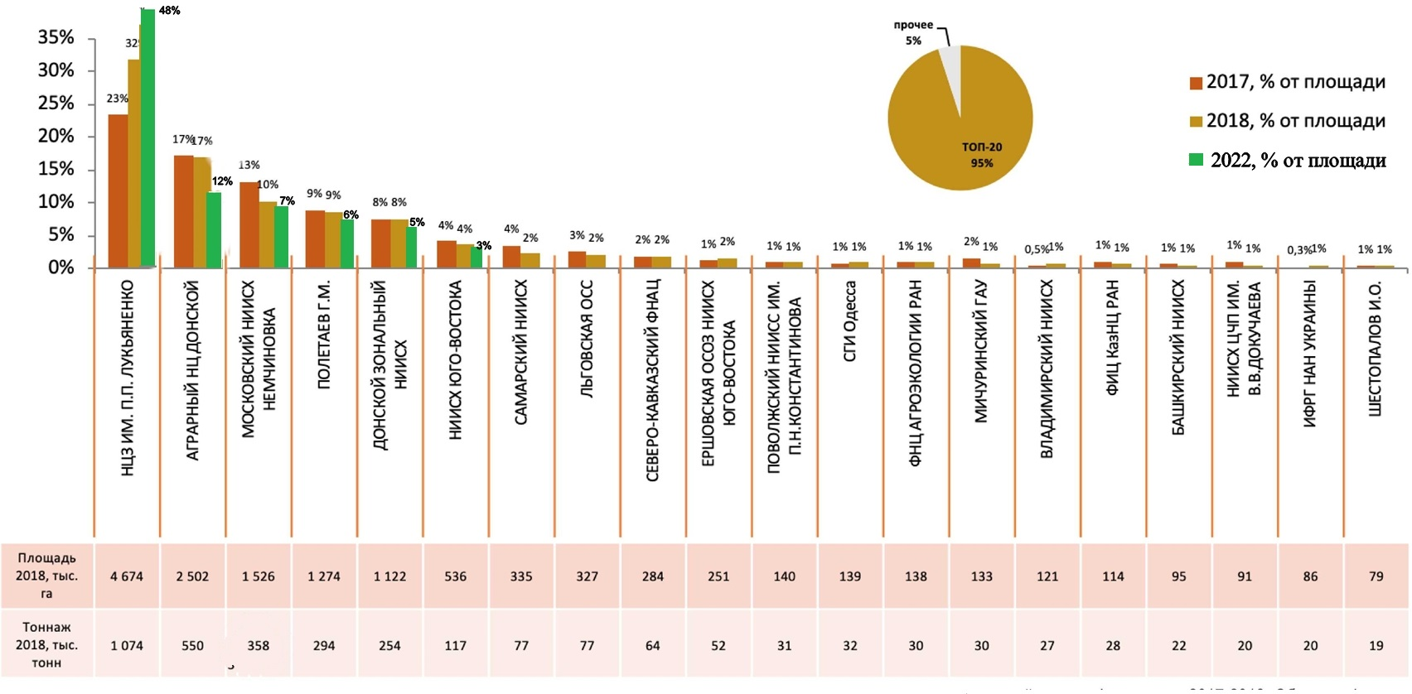
Озимая пшеница.
ТОП - 20 оригинаторов
17

Slide 18
Семенные сертификаты
18

Slide 19
Группировка сортов по группам спелости 2021 г.
Скороспелые
Среднеранние
Адель, Безостая100, Баграт, Васса Дмитрий, Россыпь, Степь, Таня,
Среднеспелые
Алексеич, Ахмат, Ваня, Велена,
Среднепоздние
Агрофак100, Антонина, Гомер, Лео,
Ультра
скороспелые
Кубань, Юбилейная 100, Есаул, Юмпа, Изабель, Флэш
Еланчик, Караван, Стан, Бумба
Уруп, Школа
Веха, Видея, Герда, Гром, Сила,
Кавалерка, Классика, Монэ,
Сварог,Стиль18, Собербаш
Граф, Гурт, Дуплет, Илиада, Миг,
Тимир 150, Федор, Шарм,Юка

Slide 20
Группировка сортов по вкладу элементов структуры урожая в ёмкость ценоза, 2021 г.
Толерантные к загущению с высокой продуктивной кустистостью
Алексеич, Ахмат, Велена, Герда Гром, Гомер, Калым, Стиль18 Сила, Таня, Тим.150, Монэ,
Крупноколосые с высокой конкурентной способностью
Антонина, Баграт, Бумба, Ваня,
Илиада, Лео, Миг, Агрофак100, Степь
Видея, Собербаш, Безостая 100
Школа, Победа75,
Васса, Граф, Гурт, Дуплет,Еланчик Шарм, Кавалерка, Классика,
Россыпь, Сварог, Юка,
Федор, Кольчуга
ФГБНУ “Национальный центр зерна им. П.П. Лукьяненко”

Slide 21
Сорта для посева по колосовому предшественнику
Адель, Алексеич, Есаул, Баграт, Безостая 100, Гурт, Дуплет, Граф, Сварог, Степь, Сила, Юка

Slide 22
Сорта для посева по предшественнику сахарная свекла
ДЛЯ РАННИХ СРОКОВ СЕВА –
Гурт, Кавалерка, Собербаш,
Юбилейная 100, Юка
ДЛЯ ПОЗДНИХ СРОКОВ СЕВА
Караван, Алексеич, Анка,
Безостая100, Веха, Дуплет,
Еланчик, Маркиз, Сварог,
Тимирязевка 150

Slide 23
Сорта для посева по предшественнику подсолнечник
Антонина, Баграт, Бумба, Вид, Видея, Гром, Калым,
Кавалерка, Россыпь,
Сварог, Собербаш, Этнос, Юбилейная 100, Юка

Slide 24
Сорта для посева по предшественникам многолетние травы, горох, рапс
Ахмат, Герда Гомер, Граф, Гром, Таня
Россыпь, Стиль18,
Алексеич, Монэ,
Агрофак 100, Школа

Slide 25
СОРТА СТРАХОВЫЕ – ДВУРУЧКИ,
В КАЖДОМ ХОЗЯЙСТВЕ НЕОБХОДИМО ПОСЕЯТЬ 50-200 ГА
АНКА, ВЕЛЕНА, ВЕХА,КАРАВАН,
ЛЕО, ВЫЗОВ

Slide 26
Лучшие сорта для проблемных сроков посева
Срок посева | Рекомендуемые сорта
Ранний | Только озимая тритикале
Начало оптимального срока | Тритикале озимая, Пшеница твердая озимая, Ахмат, Вид, Видея, Герда, Гром, Илиада, Калым, Ордынка, Юка
Конец оптимального срока | Бумба, Васса, Гром, Россыпь, Стан, Табор, Тимирязевка 150
Поздний | Анка, Бригада, Ваня, Велена, Веха, Граф, Дуплет, Есаул, Караван, Этнос

Slide 27
Кадровый потенциал отдела
Избран членом-корр. РАН – Боровик А.Н., гл.н.с., доктор с.-х. наук;
Успешно защитили кандидатские диссертации
в.н.с. Пономарев Д.А., с.н.с. Гуенкова Е.А.;
Учатся в аспирантуре: н.с. Чатаев А.Р., Мирошниченко Т.Ю., Полевикова Н.А., Ильина Н.А., М.Н.С. Тархов И.С., Клепикова К.А.;
Окончили магистратуру: м.н.с. ВоропаеваА.Д., Дебёлый А.Г.;
Поступила в аспирантуру: м.н.с. Воропаева А.Д.;
Учатся в магистратуре: Лымарь А.А., Бобик А.И., Керимов Р.В.;
Учатся в КубГАУ в бакалавриате: Кузуб Д.А., Калмыш М.Е., Хохлов И.И., Бахрова Л.В.

Slide 28
Кубанская научная школа селекции пшеницы
Академик Лукьяненко П.П.
академик РАСХН
Пучков Ю.М.
зав. отделом с 1973 – 1994 гг.
Фоменко Н.П.
Тарасенко
Н.Д.
Тимофеев В.Б.
Резникова Л.Г.
Колесни-
ков Ф.А.
Костин В.В.
Жогин А.Ф.
БурдинА.М.
Калитви-нцев Б.А.
Лысак Н.И.
Набоков Г.Д.
Алфимов В.А.
Филобок Л.П.
Шуровенкова Л.И.
академик РАН
Беспалова Л.А.
зав. отделом с 1994 – н.в.
Кудряшов И.Н.
Мудрова А.А.
Филобок В.А.
Ковтуненко В.Я.
Дудка Л.Ф.
Панченко В.В.
Новиков А.В.
Грицай Т.И.
Керимов В.Р.
Пузырная О.Ю.
Чл.-корр. РАН
Аблова И.Б.
Яновский А.С.
Калмыш А.П.
Цикункова Т.В.
Мокроусов В.В.
Мохова Л.М.
Худокормова Ж.Н.
Новикова С.В.
Михалко А.В.
Боровик А.Н.
Боктаев М.В.
Васильева А.М.
Агаев Р.А.
Васильев А.В.
Пономарев Д.А.
Гуенкова Е.А.
Чатаев А.Р.
Мирошниченко Т.Ю.
Левченко Ю.Г.

Slide 29
Урожайность нового сорта Агрофак 100 в опытах по паспортизации, колосовой предшественник, посев 10 октября, N48P48K48+N35+N35, Титул трио 0,6 л в трубкование, Триада 0,6 л в колошение

Slide 30
Урожайность сорта ШКОЛА,
НЦЗ им. П.П. Лукьяненко, КСИ, ц/га
занятой пар
кукуруза на зерно
подсолнечник

Slide 31
Технологическая характеристика сорта Школа (нов.1.1.3.1.нов), НЦЗ им. П.П. Лукьяненко, КСИ, 2016-2021 гг.
Показатели | Школа | Гром | Безостая 100
Масса 1000 зерен, г | 43,2 | 37,5 | 39,1
Натура, г/л | 822 | 815 | 823
Содержание белка, % а.с.в. | 14,5 | 14,0 | 15,6
Содержание сырой клейковины, % | 28,9 | 23,2 | 29,2
Сила муки, е.а. | 289 | 232 | 292
Валориметрическая оценка, е.вал. | 79 | 60 | 80
Объемный выход хлеба, мл | 843 | 757 | 850
Пористость хлеба, балл | 4,0 | 3,2 | 3,8
Общая хлебопекарная оценка, балл | 4,6 | 4,4 | 4,6

Slide 32
Хозяйственно-ценные признаки сорта Монэ в варианте с его максимальной урожайностью: посев 10 октября по эспарцету, N₃₂P₃₂K₃₂+N₃₅+N₃₅, Триада 0,6 л в колошение
Показатели | Монэ | Таня, st
Урожайность, ц/га | 95,8 | 87,9
Количество зерен в колосе, шт. | 47,1 | 37,1
Емкость ценоза, зерен/м² | 24448 | 20533
Масса 1000 зерен, грамм | 39,2 | 42,8
Масса зерна с колоса, грамм | 1,84 | 1,59
Содержание белка, % | 13,0 | 12,5
Содержание клейковины, % | 21,5 | 19,6
Натура зерна, г/л | 815 | 800
Высота растений, см | 91 | 88
Отдел селекции и семеноводства пшеницы и тритикале

Slide 33
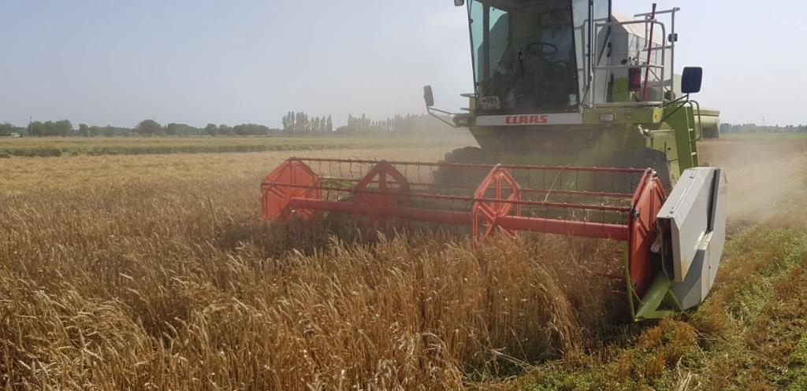
Уборка сорта пшеницы мягкой озимой Кубань (Ультра 11) в Республике Узбекистан.
Сорт созревает в центральных районах страны, 20 – 25 мая, а в южных до 15 мая. Ранняя уборка сорта позволяет получить качественные высокие урожаи от таких повторных культур, как овощные, кормовые, масличные и нетрадиционные культуры.

Slide 34
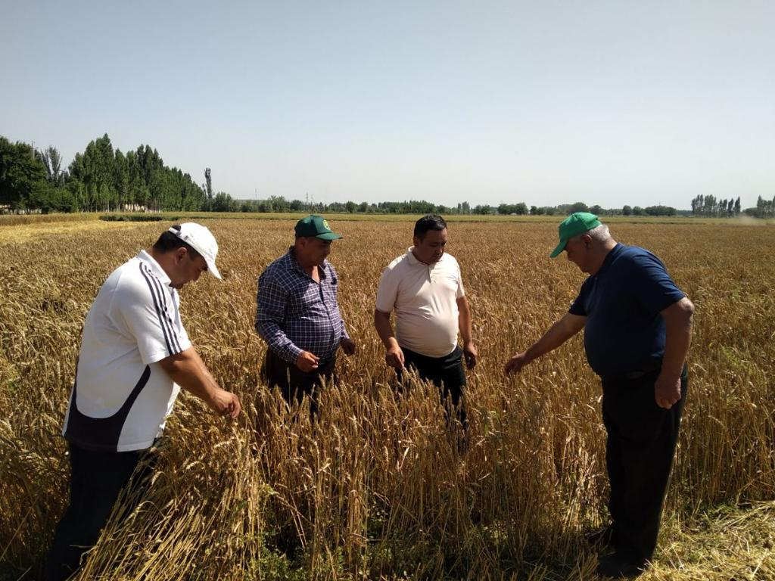
Сорт Кубань был убран 22 мая в Андижанской области, урожайность на разных полях составила 65-67 ц/га. Получено зерно первого класса.

Slide 35
Урожайность и качество зерна пшеницы
твердой озимой НЦЗ им. П.П. Лукьяненко, КСИ, среднее, 2016-2020 гг.
Сорт | Занятой пар |  |  |  | Подсолнечник
 | ц с 1 га | содержание протеина, % | содержание клейковины, % | натура зерна, г/л | ц с 1 га | содержание протеина, % | содержание клейковины, % | натура зерна, г/л
Крупинка | 87,3 | 14,4 | 28,3 | 826 | 78,4 | 13,1 | 24,1 | 830
Круча | 90,1 | 15,0 | 29,7 | 830 | 85,1 | 13,2 | 24,7 | 830
Одари | 92,7 | 14,8 | 28,7 | 838 | 83,4 | 13,4 | 24,8 | 833
Синьора | 95,3 | 15,4 | 29,6 | 822 | 93,9 | 13,5 | 25,4 | 826

Slide 36
Поражение озимой твердой пшеницы фузариозом,
НЦЗ им. П.П. Лукьяненко, искусственный инфекционный фон,
фузариоз колоса/зерна, балл
Год | Синьора | Крупинка, стандарт
2015 | 6/6 | 9/8
2016 | 6/7 | 9/8
2017 | 3/6 | 9/9
2018 | 3/4 | 9/9
2019 | 6/5 | 9/9
2020 | 4/5 | 9/9

Slide 37
Урожайность сорта Илия
Предшественник | Илия | ± к стандарту Брат
Занятой пар | 106,9 | 2,7
Пшеница | 117,9 | 15,7
Кукуруза | 109,4 | 10,6
Подсолнечник | 101,7 | 12,1
Средняя | 108,9 | 10,3
37

Slide 38
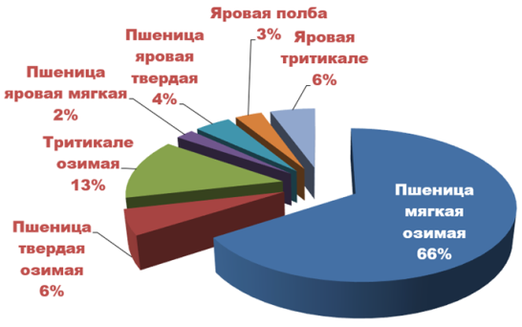
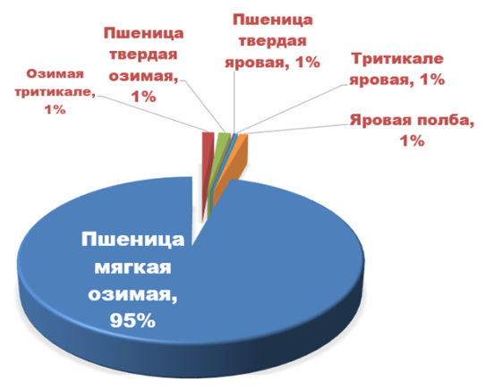
Видовой и сортовой состав первичного семеноводства, НЦЗ им. П.П. Лукьяненко, 2021г., шт.
Культура | Озимая | Яровая
Пшеница мягкая | 65 | 5
Пшеница твердая | 5 | 4
Тритикале | 11 | 5
Полба | - | 3
ИТОГО: | 81 | 17
Видовая структура питомников размножения,
НЦЗ им. П.П. Лукьяненко, 2021 г.
Видовое разнообразие посевного материала, полученного с арендных участков, 2021 г.

Slide 39
39

Slide 40
Стратегия проведения зимне-весенних работ
на озимом поле по годам
2018
Борьба с биомассой
2019-2020
Точные агроприемы
2021
Борьба за биомассу
2022
Каждому полю персональную технологию
ФГБНУ “Национальный центр зерна
им. П.П. Лукьяненко”
40

Slide 41
Дробные подкормки основа высокого качественного урожая
ПЕРСОНАЛЬНЫЙ ПОДХОД К КАЖДОМУ ПОЛЮ
Оптимизация потребления азота по критическим периодам
ВЫСОКАЯ ЭФФЕКТИВНОСТЬ использования азота
ФГБНУ “Национальный центр зерна им. П.П. Лукьяненко”

Slide 42
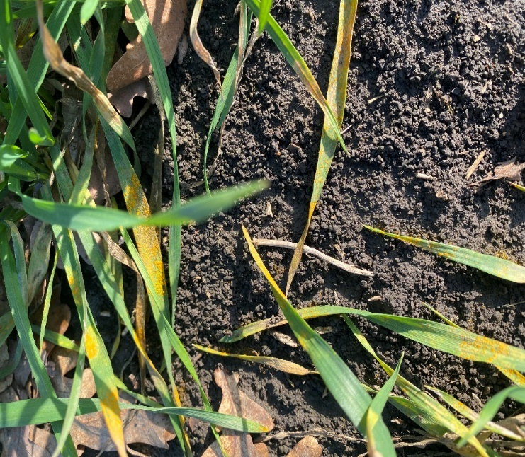
Поражение озимой пшеницы желтой ржавчиной (Puccinia striiformis) при искусственной инокуляции, Краснодар, состояние на 11.01.2022 г.
септориоз
Мучнистая роса

Slide 43
Что нам может помешать получить высокий урожай:
Зима-весной, возврат холодов;
Температурные «качели»;
Сверхвысокие температуры весной и во время формирования – налива зерна;
Суховеи;
Не компенсированные болезни
43

Slide 44
Важнейшей особенностью химической защиты озимых колосовых от болезней в предстоящем сезоне мы считаем профилактические обработки фунгицидами, направленные на упреждение заражения растений и распространения инфекции.
44

Slide 45
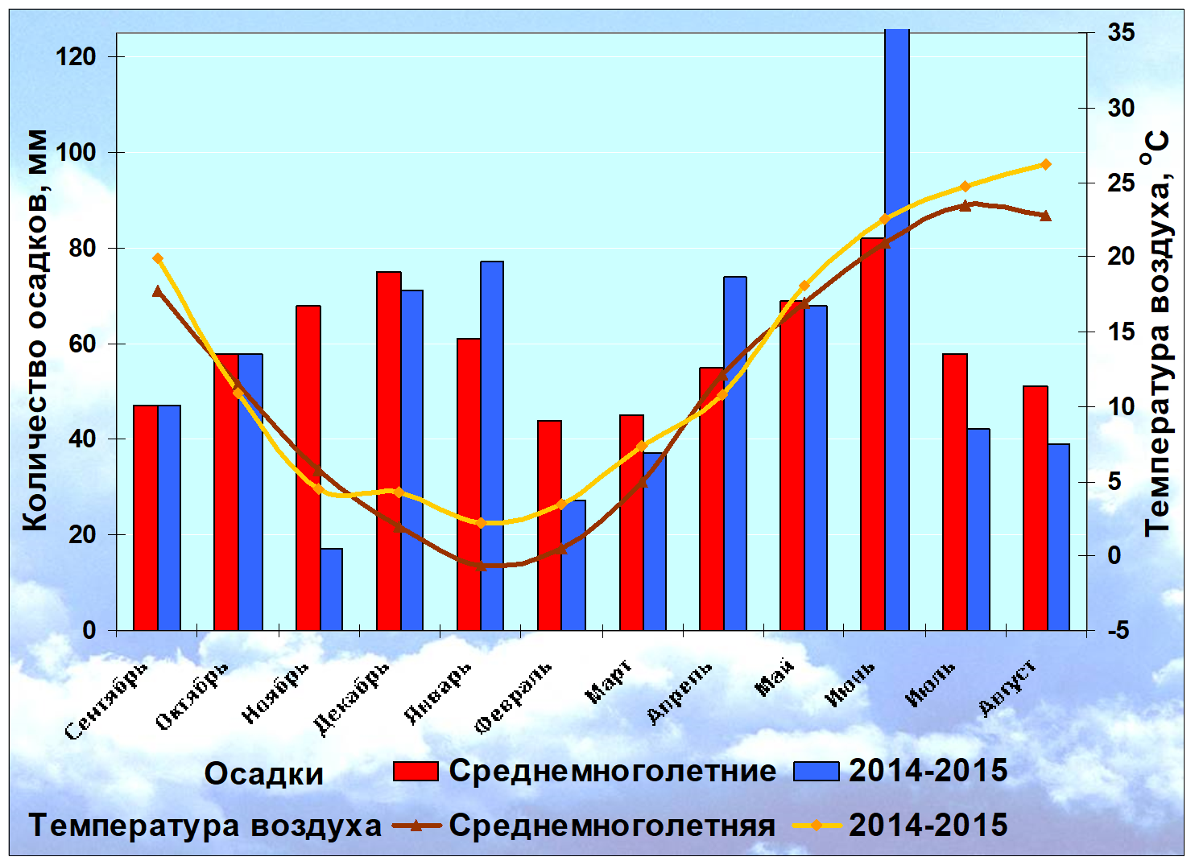
Погодные условия 2014-2015 сельскохозяйственного года
45

Slide 46
Метеоданные весенне-летнего периода, метеопост КНИИСХ, 2015 г.

Slide 47
Максимальное значение хозяйственно-ценных признаков у сортов озимой пшеницы в опытах по паспортизации, Краснодар, 2015 г., по 38 агровариантам
Сорт | Урожай ность, ц/га | Колосья, шт./м | Протеин, % | Клейко вина, % | Натура, г/л
Юка | 106,6 | 745 | 15,0 | 26,4 | 819
Гром | 106,0 | 1095 | 14,8 | 26,4 | 820
Стан | 106,0 | 811 | 14,0 | 22,6 | 788
Васса | 105,4 | 725 | 14,4 | 24,6 | 806
Велена | 104,9 | 846 | 14,9 | 28,8 | 843
Алексеич | 104,4 | 1019 | 14,9 | 27,8 | 845
Веха | 104,1 | 870 | 14,5 | 23,7 | 793
Жива | 103,0 | 831 | 15,1 | 27,6 | 818

Slide 48
Ппрогнозируемая урожайность сортов в опытах по паспортизации, 2022 год
Сорт | Количество колосьев на 1м² | Потенциальных зерен в колосе | Емкость ценоза, зерен/м² | Возможная урожайность, ц/га
Хит | 1036 | 32 | 33152 | Более 100
Таня | 964 | 32 | 30848 | Более 100
Монэ | 892 | 38 | 33896 | Более 110
Песня | 979 | 32 | 31328 | Более 100
Агрофак 100 | 783 | 39 | 30537 | Более 120
Победа 75 | 932 | 37 | 34484 | Более 120
Эмма | 758 | 44 | 33352 | Более 120
Гром | 981 | 27 | 26487 | около 100
Прайм | 988 | 28 | 27664 | около 100
Изабель | 765 | 35 | 26775 | около 100
Школа | 910 | 34 | 30940 | Более 120
Таврида | 1047 | 30 | 31410 | Более 110
Федор | 640 | 48 | 30720 | Более 110
Юка | 717 | 42 | 30114 | Более 100

Slide 49
«Надо, чтобы сорта и гибриды появились, что называется, не на бумаге, а для конкретных сельхозпроизводителей, чтобы они рублем, ногами голосовали за приобретение наших высокопродуктивных семян» (Дмитрий Патрушев)
49

Slide 50
Спасибо за внимание!

